Slide 1
Orléans-i Egyetem
Orléans, Franciaország
Készítette: Váradi Nikolett

Slide 2
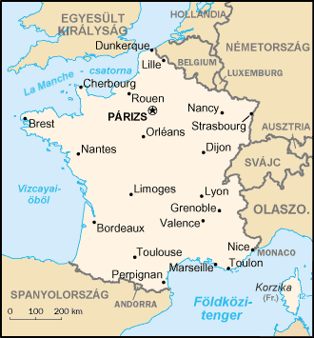
Franciaország
67 millió fő
Pénznem: euró
Közvetlen repülőjáratok
TGV vonathálózat
Ezerarcú ország

Slide 3
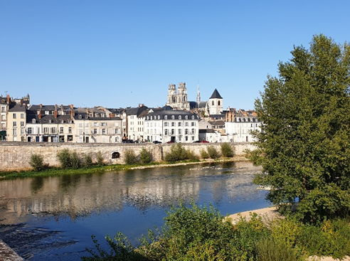
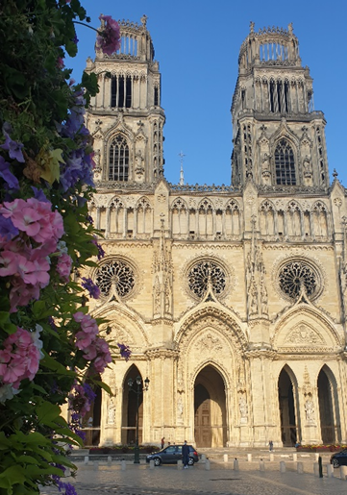
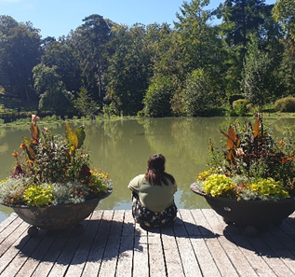
Orléans
Nagyváros- 115 ezer fő
Párizstól egy órányira
Loire folyó partján
Kulturális és történelmi város
Turisztikai látványosság

Slide 4
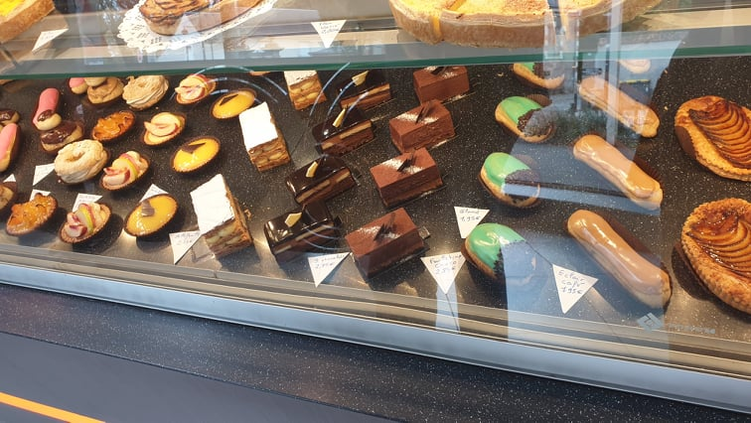
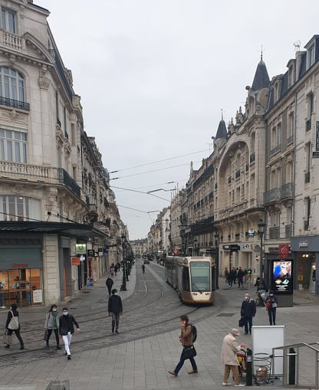
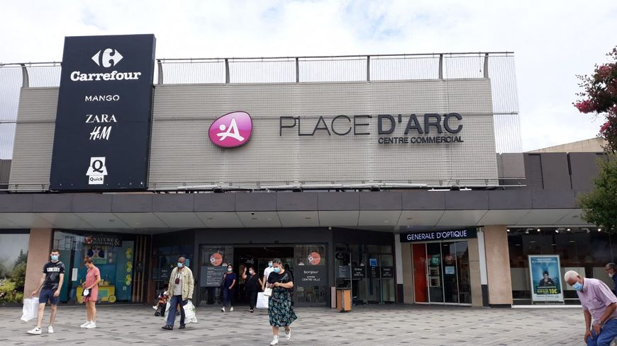
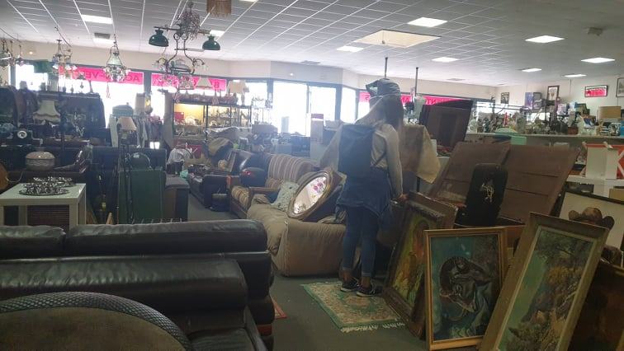
Praktikus dolgok
Bevásárlóközpontok
Régiség boltok
Pékségek

Slide 5
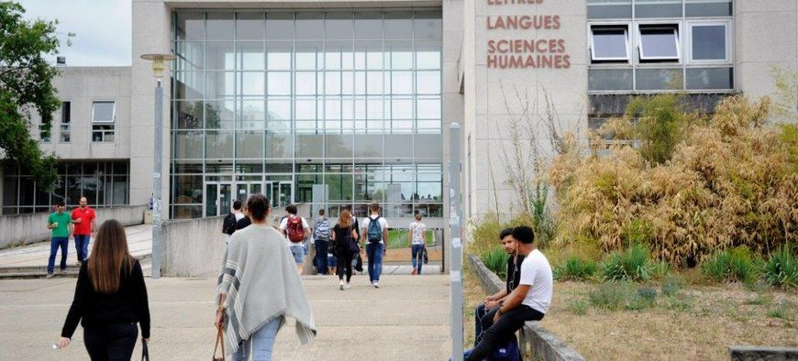
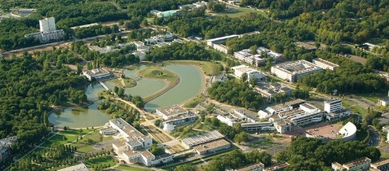
Universite d’orleans
19 ezer hallgató 2020-ban
7 városban vannak kampuszai
5 nagy terület:
Művészetek, irodalom és nyelv
Humán és társadalomtudomány
Jog, Közgazdaságtan és menedzsment
Tudomány, technológia és egészségügy
Sport és a fizikai aktivitás tudománya

Slide 6
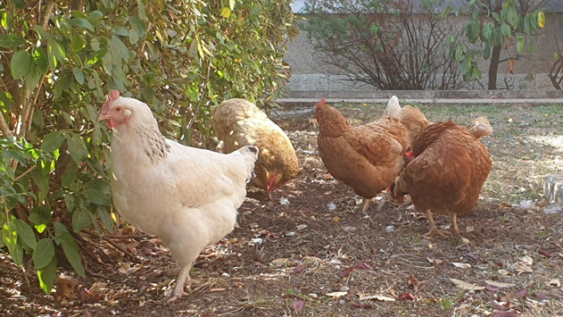
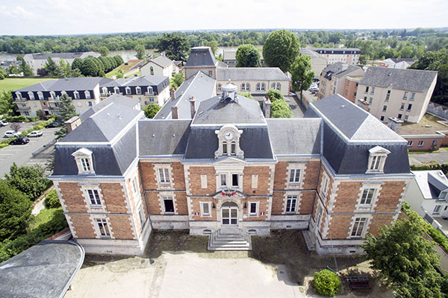
Gyors ügyintézés
Angol – francia nyelvtudás
Diákközpontúság
Segítőkészség
Könyvtár
Napirend - órarend

Slide 7
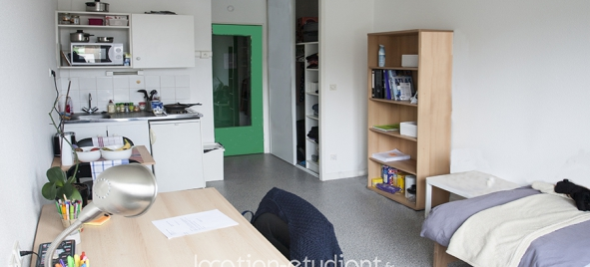
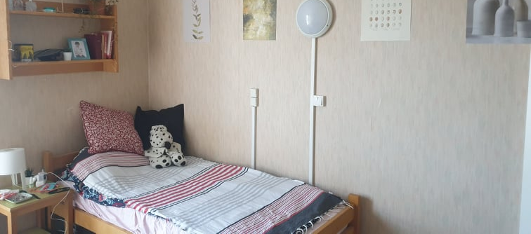
Lakhatás
Kollégiumok
Drága albérletek
200-450 Euro

Slide 8
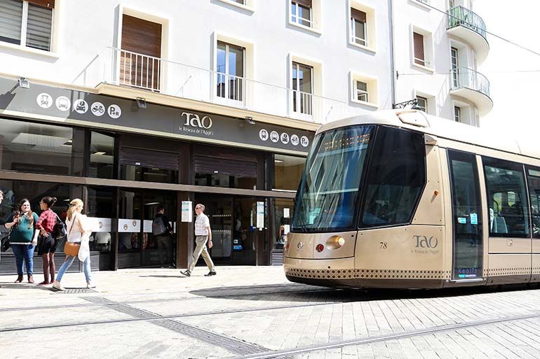
Közlekedés
Havi 21 Euró
Villamos- és buszhálózat
TGV
Kedvezményes kártya
Bicikli

Slide 9
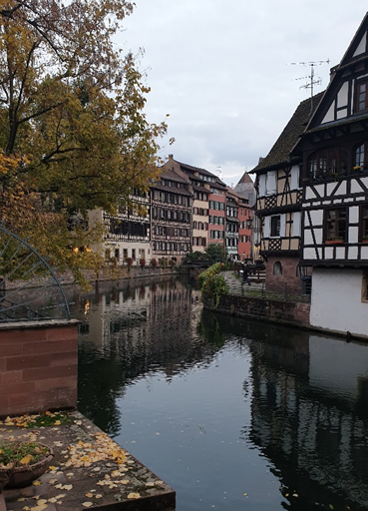
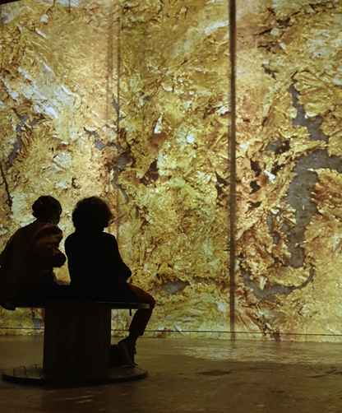
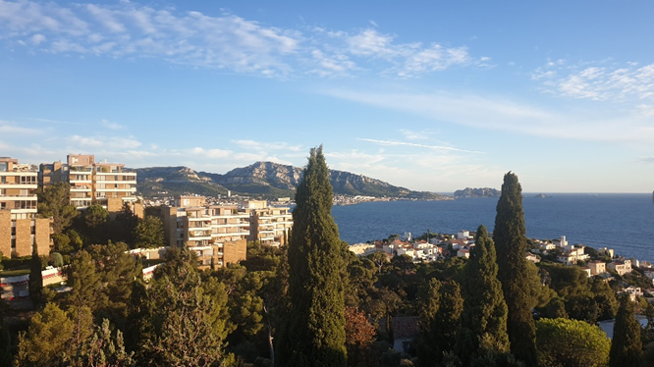
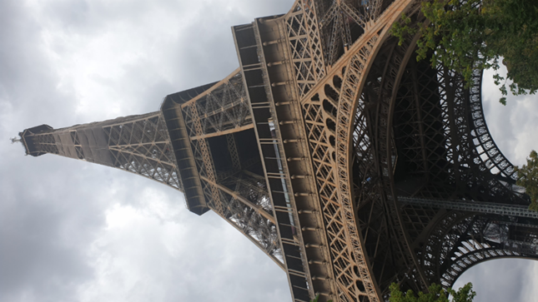
Mit ad nekem?
Utazások
Egy teljesen más oktatási rendszer megismerése
Új ismeretek, pedagógiai módszerek

Slide 10
Köszönöm figyelmet!

